Slide 1



V444 Cyg: Un caso inédito de rejuvenecimiento en una binaria masiva
Kevin Johan Villegas Martínez
Ph.D. Edwin Andrés Quintero Salazar
Ph.D. Phillipe Eenens
Grupo de Investigación en Astronomía Alfa Orión
20 de noviembre de 2024

Slide 2


Contenido
Contexto
Objetivo
Metodología
Resultados
Conclusiones
Bibliografía
Observatorio Astronómico y Planetario de la Universidad Tecnológica de Pereira

Slide 3
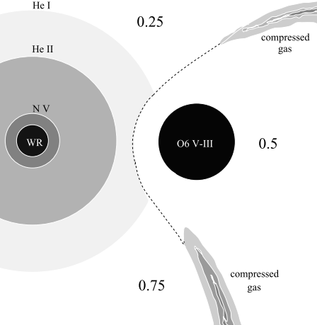
Contexto
Sistema Binario Masivo Cerrado (MCB) eclipsante.
Periodo de 4.212 días.
W-WC: Choque de vientos.

Slide 4
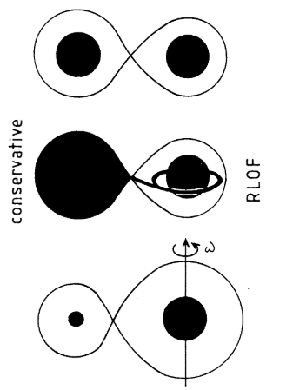
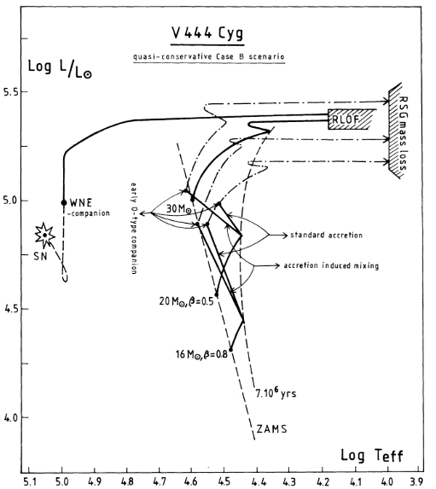
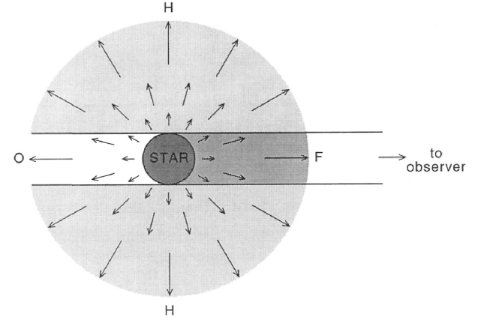
Contexto
Evolución homogénea. Pérdida de masa por viento estelar.
Hamann & Schwarz (1992)
Evolución bajo un escenario de acreción conservativa.
De Greve & Doom (1988)
Hamann & Schwarz (1992
Evolución bajo un escenario de acreción cuasi conservativa.
Vanbeveren et al. (1998)

Slide 5
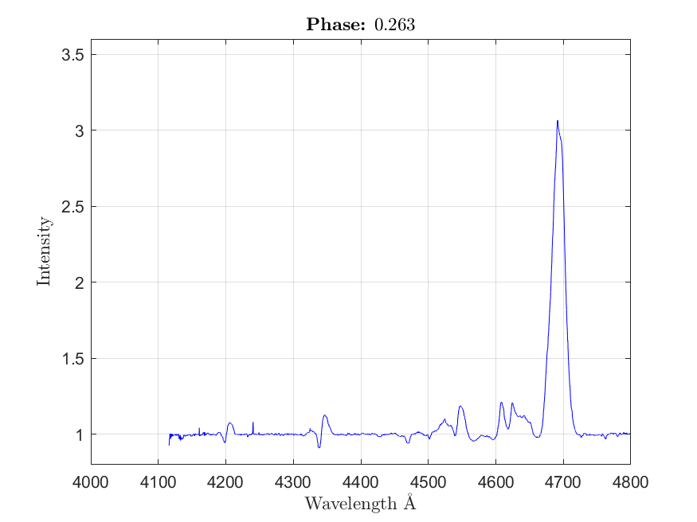
Contexto
¿Estado evolutivo de V444 Cyg?

Slide 6
Objetivo
Determinar el estado evolutivo de la binaria masiva V444 Cyg a partir de la separación espectral de sus componentes estelares.
Alistar las 58 observaciones espectroscópicas (35 SPM +23 OHP) disponibles de V444 Cyg, para su posterior separación espectral.
Adaptar el método QER20 Package a las características particulares del sistema V444 Cyg con el fin de desenredar los espectros de sus componentes estelares.
Establecer la clasificación espectral de las componentes estelares de V444 Cyg a partir de sus espectros desenredados.

Slide 7
Metodología
Revisión bibliográfica del sistema V444 Cyg
Estimación de RVs y fase para las observaciones disponibles
Reducción espectros Echelle
Remuestreo de observaciones
Criterios de clasificación espectral
Adaptación del método QER20 Package y aplicación a V444 Cyg
Clasificación espectral de las componentes estelares
Determinación del estado evolutivo de V444 Cyg

Slide 8
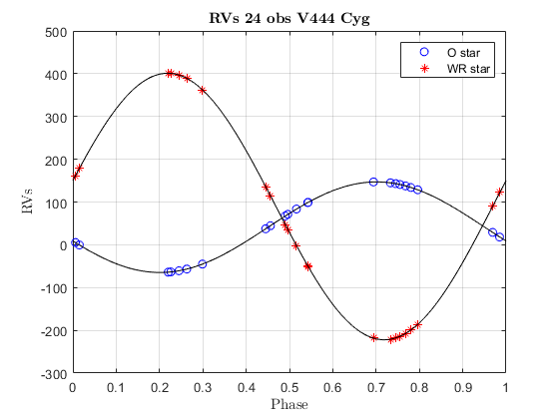
Resultados
Aplicación de QER20

Slide 9
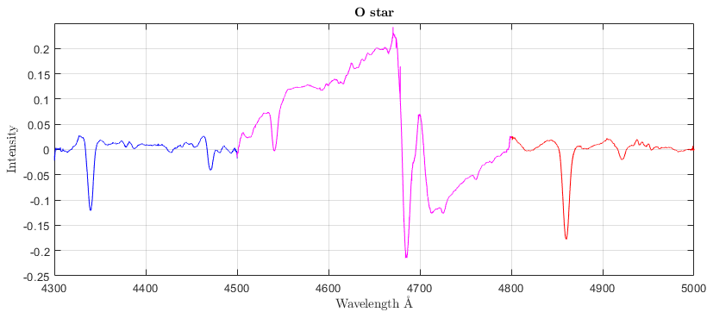
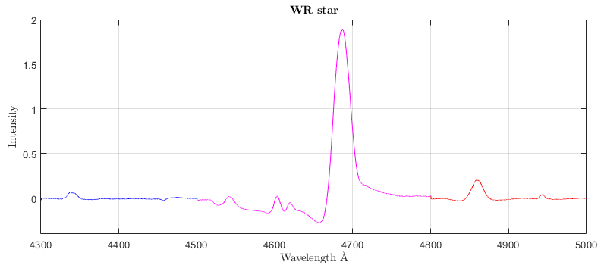
Resultados
Espectros separados

Slide 10
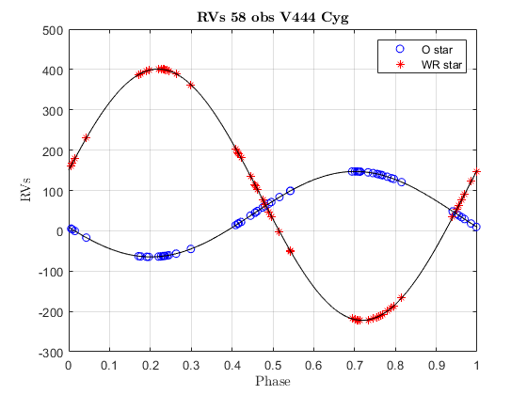
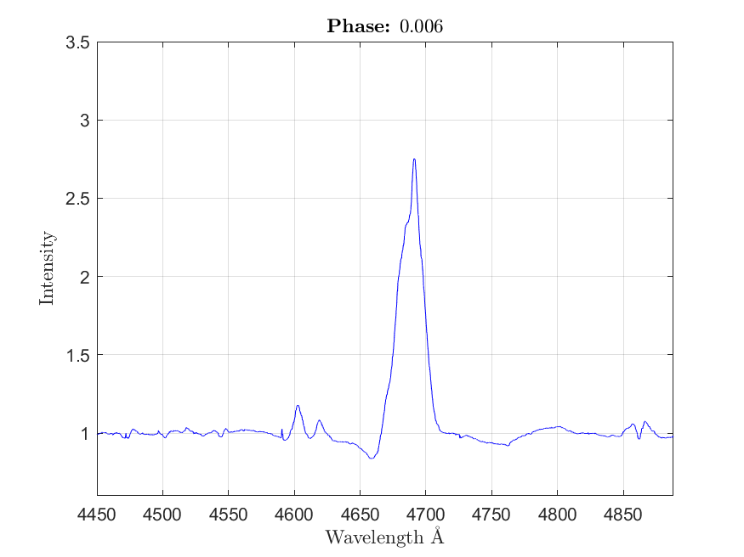
Resultados
Adaptación de QER20 al caso V444 Cyg
58 observaciones (4450-4888 Å)

Slide 11
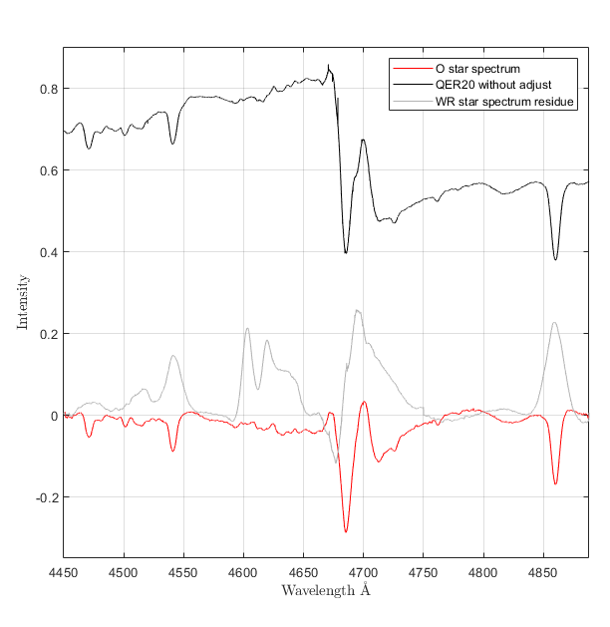
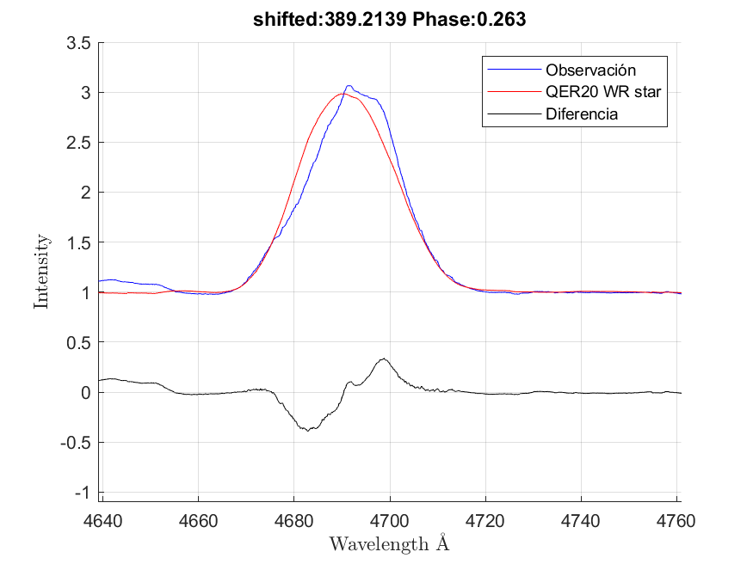
Resultados
Adaptación de QER20 a V444 Cyg
Extracción de la línea He II 4686 Å

Slide 12
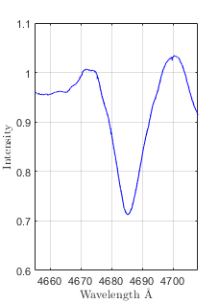
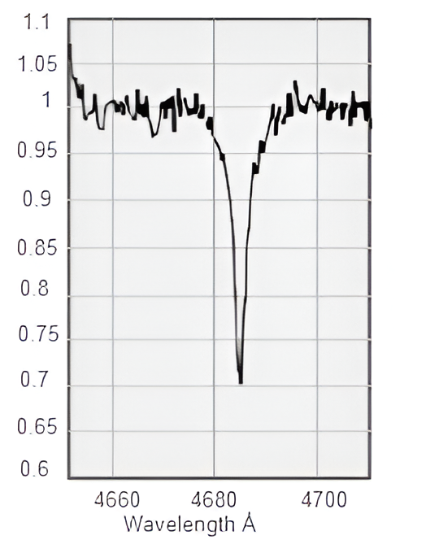
Resultados
V444 Cyg
RL 128
Apellániz et al. (2016)

Slide 13
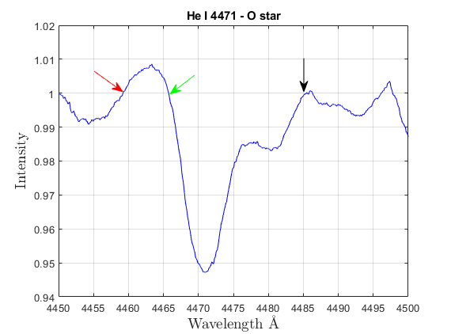
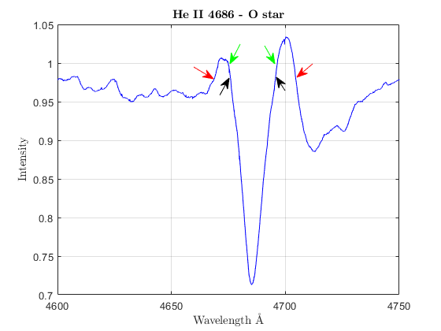
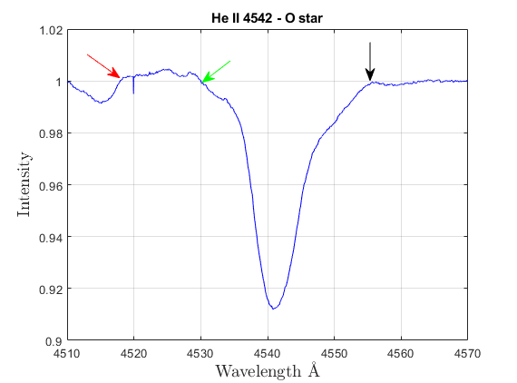
Resultados
Clasificación espectral de la estrella O
EW: 0.493
EW: 0.459
EW: 0.830
EW: 0.800
EW: 3.130
EW: 3.086
EW: 2.674

Slide 14

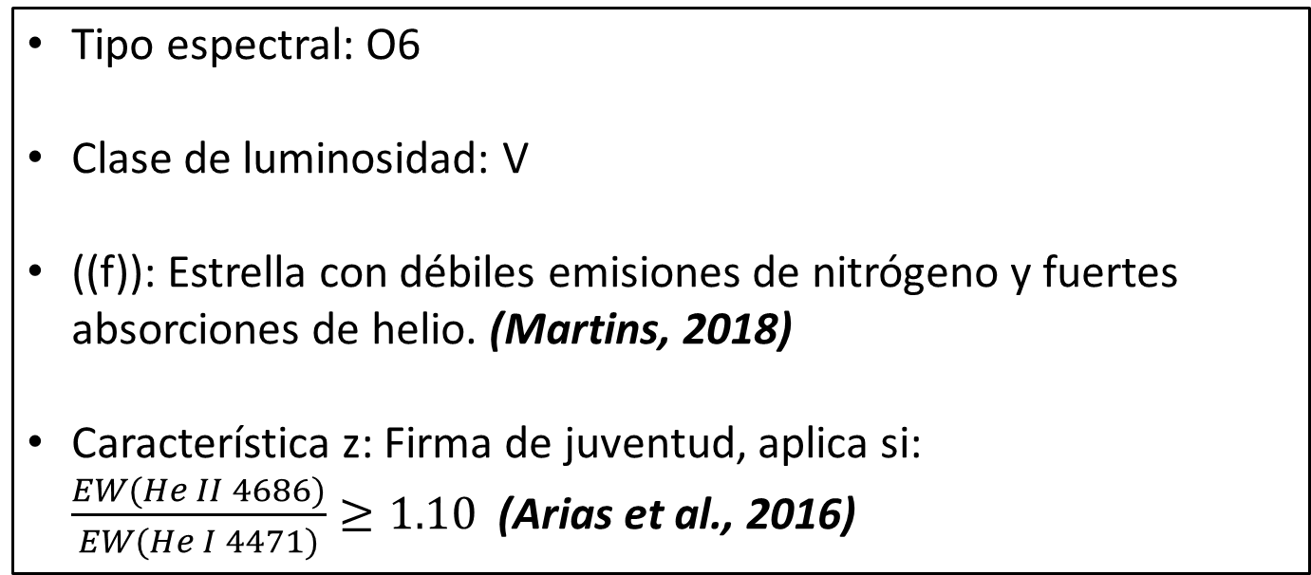
Resultados
Clasificación espectral de la estrella O
Tipo espectral: O6
Clase de luminosidad: V
((f)): Estrella con débiles emisiones de nitrógeno y fuertes absorciones de helio. (Martins, 2018)
Característica z: Firma de juventud, aplica si: $\frac{EW(He II 4686)}{EW(He I 4471)}≥1.10$ (Arias et al., 2016)
O6V((f))z

Slide 15
Conclusiones
Encontramos que la componente secundaria de tipo O6 pertenece a la secuencia principal de edad cero (ZAMS), por lo cual experimentó un fuerte rejuvenecimiento sin igual en la literatura. Este resultado apoya la hipótesis de acreción de masa propuestas por Vanbeveren et al. (1998) y De Greve & Doom (1988).
Los inéditos espectros reconstruidos obtenidos usando nuestra adaptación del algoritmo QER20 para el sistema V444 Cyg, fueron claves para resolver la controversia acerca del estado evolutivo de sus componentes estelares.
¿Qué sigue? Sustraer de las observaciones los espectros reconstruidos de las componentes estelares (corregidos por sus respectivos desplazamientos Doppler), con el fin de caracterizar la zona de choque de vientos y la región circundante del sistema.

Slide 16
Bibliografía
Conti, P. S., y Alschuler, W. R. (1971). Spectroscopic studies of o-type stars.i. classification and absolute magnitudes.
De Greve, J., y Doom, C. (1988). The origin and evolution of the wr binary v444 cygni.
Hamann, W.-R., y Schwarz, E. (1992). The eclipsing wolf-rayet binary v444cygni-modelling the light curve and the helium spectrum consistently.
Marchenko et al. (1997). The wolf-rayet binary v444 cygni under the spectroscopicmicroscope. ii. physical parameters of the wolf-rayet wind and the zone ofwind collision.
Marchenko et al. (1994). The wolf-rayet binary v444 cygni under the spectroscopicmicroscope. Improved characteristics of the components and their interaction seen in He I.
Martins, F. (2018). Quantitative spectral classification of galactic o stars
Quintero, E. A., y Eenens, P. (2024). Using a new spectral disentanglingapproach to ascertain whether the massive binary hde 228766 contains a wolf–rayet star.
Quintero et al. (2020). The massive binary sys-tem 9 sgr revisited: new insights into disentangling methods.
Shaposhnikov et al.(2023). Spec-troscopic searches for evolutionary orbital period changes in wr+ ob binaries:the case of v444 cyg.
Shore, S. N., y Brown, D. N. (1988). Colliding stellar winds in the eclipsingwolf-rayet binary v444 cygni.
Vanbeveren et al. (1998). Massive stars.

Slide 17


  Gracias!

